Slide 1
CREACIÓN DE UN HOST VIRTUAL
DESPLIEGUE DE APLICACIONES WEB

Slide 2

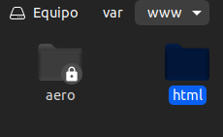
1. Crear un public html
Con el comando mkdir se crea un directorio en la carpeta “/var/ww/aero”. Puede crearse en cualquier otra dirección.
Se hace propietario al usuario de Linux.
Se crea una carpeta sin permisos, los cuales se pueden asignar con chmod para darle los permisos al usuario.

Slide 3
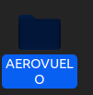
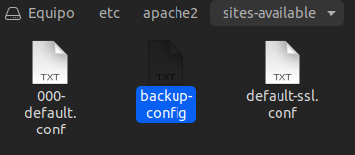

2. Insertar los archivos de la página (o copiarlos). Y copiar el archivo de configuración.
Se copia toda la carpeta que contiene el proyecto para diferenciarlo.
Se hace una copia del archivo de configuración por si surge algún problema.

Slide 4
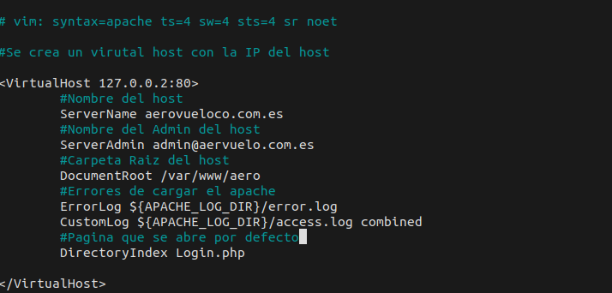
3.Configurar el archivo de host
Se edita el archivo de configuración de host.
Se le indica al nuevo host virtual que se cree con los parámetros indicados

Slide 5
4. Creación del archivo de configuración para el nuevo host virtual

Slide 7
